Slide 1


UNIVERSIDAD AUTÓNOMA DEL ESTADO DE MÉXICO
FACULTAD DE ODONTOLOGÍA
PROGRAMA EDUCATIVO:
LICENCIATURA DE CIRUJANO DENTISTA
ÁREA DE DOCENCIA:
REHABILITACIÓN ODONTOLÓGICA
UNIDAD DE APRENDIZAJE:
MATERIALES DENTALES
TEMA:
ABRASIÓN Y PULIDO
ELABORADO POR:
DRA. EN E.P. MARÍA DEL ROCÍO FLORES ESTRADA

Slide 2
ORGANISMO ACADÉMICO :
FACULTAD DE ODONTOLOGÍA
PROGRAMA EDUCATIVO:
LICENCIATURA DE CIRUJANO DENTISTA
ÁREA DE DOCENCIA:
REHABILITACIÓN ODONTOLÓGICA

Slide 3
CLAVE:
L40007
TIPO DE UNIDAD DE APRENDIZAJE:
TEÓRICO- PRACTICO
CARÁCTER DE LA UNIDAD DE APRENDIZAJE:
OBLIGATORIO
MODALIDAD:
PRESENCIAL

Slide 4
Prerrequisitos (Temas Aprendidos):
Fundamentos de física, química y biológicas
Unidad(es) de Aprendizaje Consecuente (Seriadas y Recomendadas):
Operatoria preclínica I

Slide 5
PROPÓSITO DE LA UNIDAD DE APRENDIZAJE
Conocerá la definición, composición, clasificación, manipulación, propiedades físicas y biológicas, indicaciones, marca comercial, así como los criterios de selección sobre la base de los principios y estudios científicos de cada uno de los materiales odontológicos usados con mayor frecuencia en la práctica.

Slide 6
COMPETENCIAS PROFESIONALES
Establecer las bases para la posterior aplicación de los materiales dentales, con base en las normas científicamente reconocidas lo cual permitirá al discente mantenerse en contacto con las innovaciones que los cambios del mundo actual nos demandan.

Slide 7
CONTRIBUCIÓN DE LA UNIDAD DE APRENDIZAJE AL PERFIL DE EGRESO
Esta unidad de aprendizaje contribuye en el perfil de egreso a realizar el tratamiento de los órganos dentarios con base en el diagnóstico, respetando las normas y valores imperantes, con base en la información formativa, para profundizar y adquirir el conocimiento teórico practico, necesario para la selección y manejo de materiales dentales. Y aplicar las normas y reglamentaos de la institución específicos de cada área de conocimiento.

Slide 8
UNIDAD DE COMPETENCIA V
Materiales para la elaboración de restauraciones indirectas. Materiales de impresión, yesos, ceras, revestimientos y aleaciones, abrasivos y materiales para pulir, procedimientos de colado.
  Materiales de impresión ( Modelinas, pastas zincquenolicas, hidrocoloides generalidades, hidrocoloides irreversibles, elastómeros hules de polisulfuro, siliconas por condensación, siliconas por adición, poliéteres) Yesos, ceras, revestimientos, abrasivos y materiales para pulir y aleaciones para colados

Slide 9
CONOCIMIENTOS DE LA UNIDAD DE COMPETENCIA V
Criterios de selección del material de acuerdo a su composición, uso, propiedades, costo e indicación clínica ( Materiales de impresión, acuosos, elásticos, termoplásticos yesos, ceras revestimientos, aleaciones para colados dentales y abrasión y pulido de restauraciones indirectas)

Slide 10
HABILIDADES DE LA UNIDAD DE COMPETENCIA V
  Habilidad para dosificar, mezclar y manipular os materiales para la elaboración de materiales de restauración indirecta, así como el terminado de las mismas (abrasión y pulido).

Slide 11
ACTITUDES/ VALORES DE LA UNIDAD DE COMPETENCIA V
  Aplicar las normas de la ADA y las propias del material

Slide 12
Abrasión y pulido
Elaborado por:
Dra. En e.p. maría del rocío flores estrada
Notes:
En las siguientes diapositivas se hablará de algunos conceptos relacionados con abrasión y pulido de materiales dentales, así como de los materiales disponibles para uso odontológico.

Slide 13
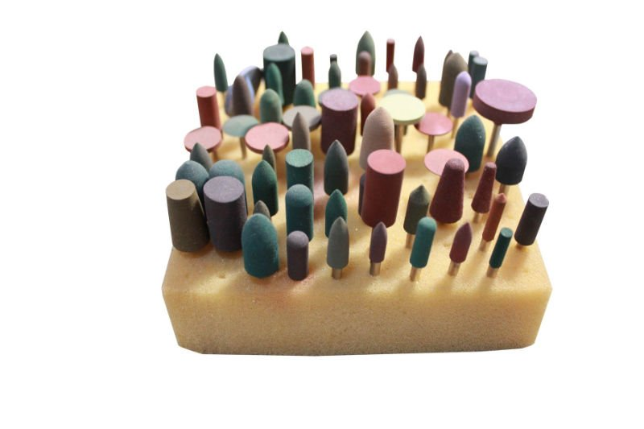
Abrasivo
Sustancia dura empleada para afilar, acabar o pulir una superficie menos dura.
Notes:
Para dar inicio a este tema es importante conocer algunos conceptos relacionados.
En odontología, las partículas o material de la superficie mas exterior del instrumento para desgaste se conocen como abrasivo

Slide 14
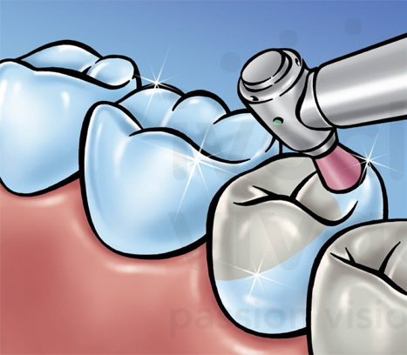
acabado
Proceso de remoción de defectos, arañazos o rasguños superficiales creados durante el contorneado, utilizando inst4rumentos de corte, afilado o ambos.
Notes:
El procedimiento de acabado tiene como objetivo obtener la anatomía deseada, una oclusión correcta y reducir la rugosidad, canales y arañazos que produjeron los instrumentos.

Slide 15
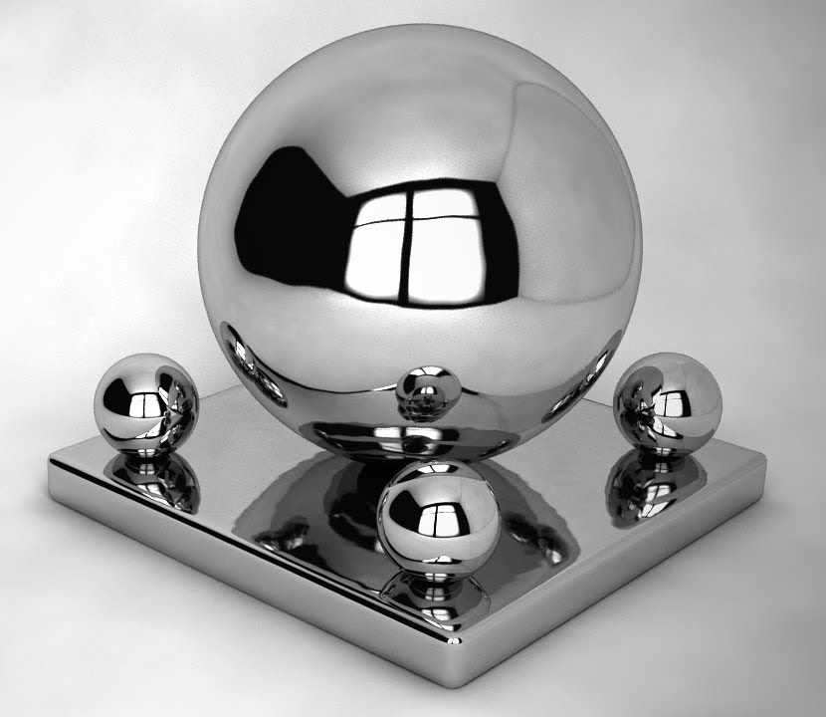
brillo
Lustre o satinado producido sobre una superficie acabada
Notes:
El objetivo es dar a la restauración un brillo similar al del esmalte. Con las partículas más pequeñas se consiguen superficies mas lisas y brillantes. La velocidad para conseguir el brillo depende de la dureza y el tamaño de la spartículas del abrasivo y del método de abrasión.

Slide 16
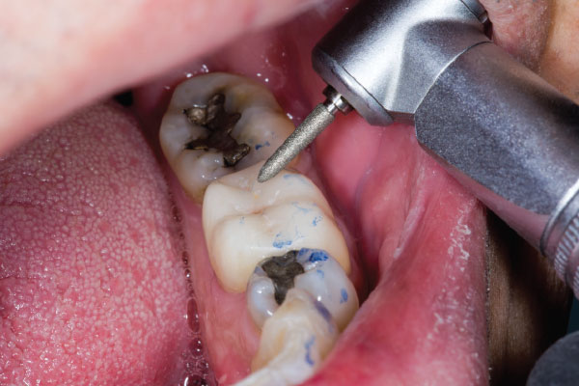
contorneado
Proceso de creación de la configuración anatómica deseada cortando o desbastando el material sobrante
Notes:
En algunos casos se precisa de instr4umentos de corte más finos o abrasivos que proporcionen un mejor control de contorneado y los detalles superficiales. Al finalizar este proceso debe de quedar bien la anatomía

Slide 17
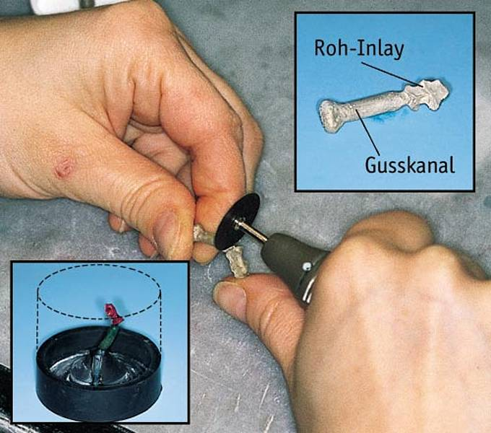
corte
Proceso de remoción de material de un sustrato utilizando una fresa afilada o un abrasivo inducido de la matriz aglutinante de una fresa o disco
Notes:
La reducción de salientes se consigue mediante el uso de instrumentos tales como fresas de duamante, carburo de tungsteno y acero, discos recubiertos de abrasivo o discos de separación

Slide 18
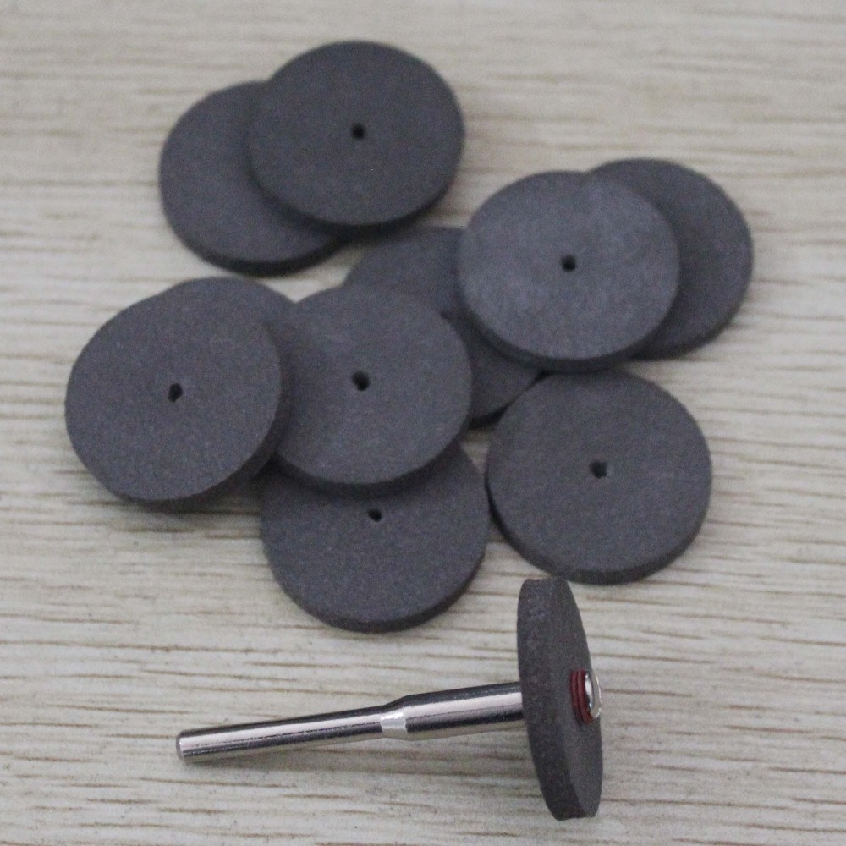
DESBASTADO
Proceso de remoción de material de un sustrato mediante la abrasión con partículas de grano relativamente grueso.
Notes:
La acción de desbastado elimina partículas pequeñas de un sustrato a través de instrumentos aglutinados con abrasivos o recubiertos de ellos

Slide 19
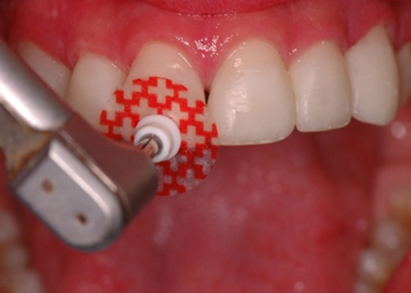
pulido
Proceso mediante el cual se le proporciona lustre o brillo a una superficie de un material.
Notes:
El pulido se realiza empezando por el abrasivo más fino, que hace desaparecer los arañazos del anterior proceso de afilado o desbastado y se completa cuando se consigue el nivel deseado de tersura superficial

Slide 20
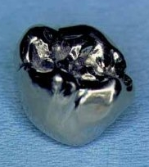
Restauración acabada y pulida
Prótesis o restauración directa cuya superficie exterior ha sido pulida progresivamente hasta llegar al estado deseado de acabado superficial
Notes:
Las restauraciones acabadas proporcionan beneficios tales como salud dental, función y estética. Una restauración bien contorneada y pulida facilita y promueve la salud otral porque dificulta el depósit de restos de alimentos y bacterias patógenas

Slide 21
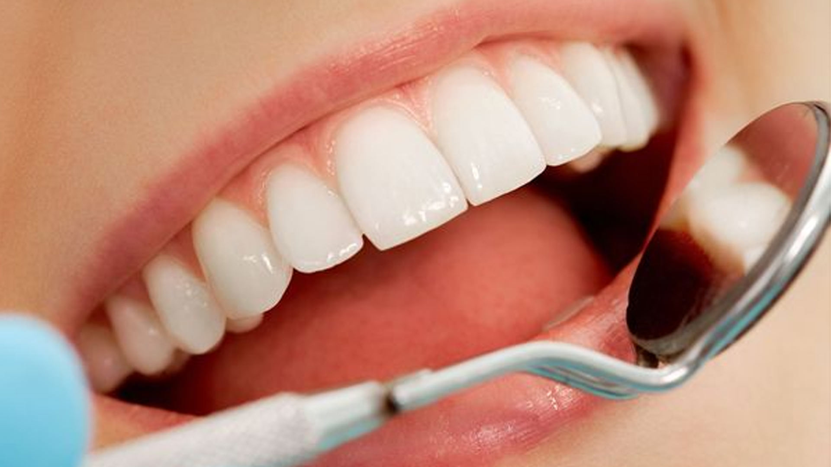
Beneficios del acabado y pulido de los materiales para restauración
Tres beneficios:
  Salud oral
  Función
  Estética
Notes:
Los beneficios de pulir y dar un buen acabado a una restauración aunque parecen pocos, en realidad son de vital importancia ya que reducen la presentación de nuevos problemas y alargan los tiempo de vida de las restauraciones.

Slide 22
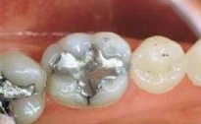
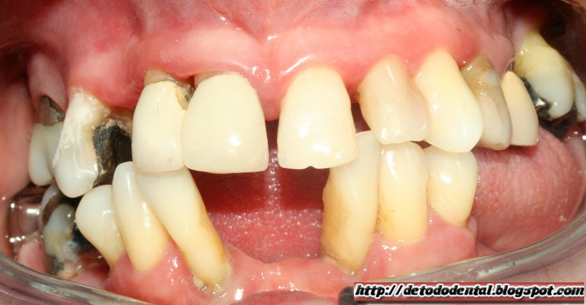
beneficios
Salud oral:
  Restauraciones bien pulidas y contorneadas dificultan el depósito de restos alimenticios y bacterias patógenas.
  Las superficies mas lisas tienen menos zonas de retención
Notes:
Se consigue mediante la reducción de toda el área superficial y la disminución de la rugosidad en la superficie de la restauración. Las superficies mas lisas tienen menos zonas de retención y son más fáciles demantener en un estado higiénico al practicar medidas preventivas de higiene.

Slide 23
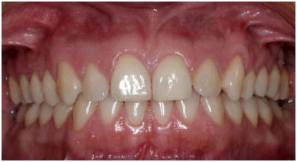
beneficios
Función:
  Mejora con una restauración bien pulida debido a que los alimentos se deslizan libremente sobre las superficies oclusal y de las troneras durante la masticación
  Superficies tersas minimizan el grado de desgaste sobre los dientes antagonistas y adyacentes
Notes:
El hecho de minimizar al grado de desgaste en los dientes antagonistas es particularmente importante en el uso de materiales como la cerámica, debido a que sus facetas son mas duras que las del esmalte y la dentina.

Slide 24
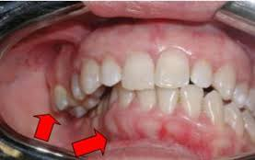
beneficios
Las superficies de materiales rugosos llevan a la formación de altas presiones de contacto que pueden que pueden provocar lo pérdida de los contactos funcionales y estabilizadores entre los dientes.
Las superficies rugosas de las cerámicas actúan también como puntos donde se concentra la presión.
Notes:
Las superficies rugosas conllevan problemas en la salud dental, lo que puede ocasionar complicaciones en los dientes sanos.

Slide 25
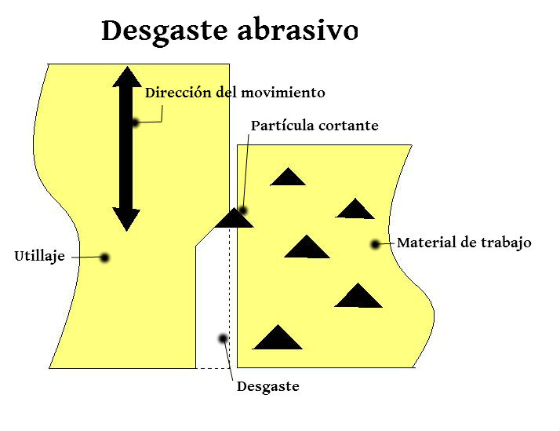
DESGASTE ABRASIVO
El desgaste es un proceso de remoción de material que puede ocurrir siempre que las superficies se deslicen una contra otra.
Notes:
El proceso de terminado de una restauración implica desgaste abrasivo por el uso de partículas duras.
Es importante observar la dirección rotacional del instrumento giratorio abrasivo para controlar su acción en el material terminado.

Slide 26
Desgaste abrasivo
Puede ser:
  DESGASTE ENTRE DOS CUERPOS: Las partículas abrasivas se unen firmemente a la superficie del instrumento abrasivo y no se usan otras partículas abrasivas.
  DESGASTE ENTRE TRES CUERPOS: Cuando las partículas abrasivas están libres de cambios y rotación entre las dos superficies.
Notes:
Un ejemplo de degaste entre dos cuerpos es una fresa de diamante que desgasta un diente
Una profilaxis dental ejemplifica el desgaste entre tres curepos, ya que implica el uso de copas de hule giratrias y una pasta abrasiva

Slide 27
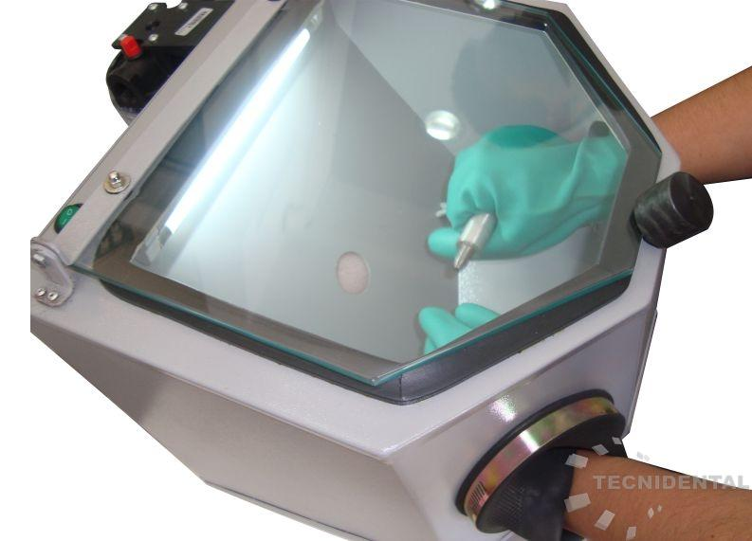
DESGASTE POR EROSIÓN
Es causado por partículas que impactan la superficie del sustrato, transportada por una corriente de aire o de líquido. En los laboratorios dentales con frecuencia se emplean unidades de conducción de aire con ráfaga de arena que emplean erosión de partículas duras para remover el material de la superficie.
Notes:
Entiéndase por sustrato a el material terminado.
Es importante distinguir el desgaste por erosión, de la erosión química, ya que esta última incluye químicos como ácidos y álcalis en vez de partículas para remover el material de la superficie, como el grabado ácido, claro ejemplo.

Slide 28
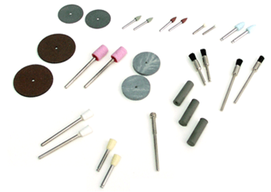
DUREZA DE LOS ABRASIVOS
La resistencia de las hojas de tallado o las partículas abrasivas en lo instrumento dentales debe ser tan grande como para remover las partículas del material del sustrato sin que se desafilen o fracturen muy rápido.
Notes:
Friedrich Mohs, minérologo alemán, en 1820 clasificó 10 minerales por sus resistencia relativa al rayado. El mineral con menor resistencia al rayado recibe una puntuación de «uno», y el más resistente (diamante), una puntuáción de 10. las pruebas de dureza de Knoop y Vickers se basan en los métodos de indentación de cuatifican la dureza de los mareriales.

Slide 29
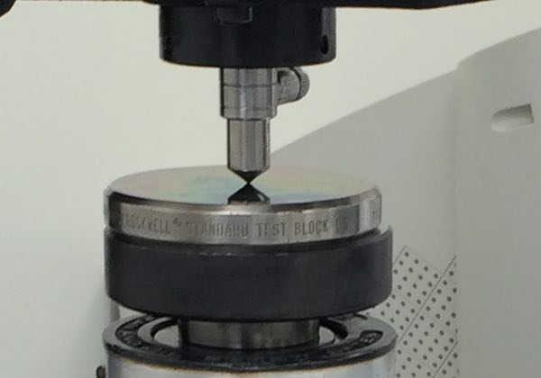
DUREZA DE LOS ABRASIVOS
La resistencia se mide por la dureza de sus partículas o la superficie del material.
La dureza es medir la resistencia de un material a la deformación plástica por otro material.
Notes:
La resistencia de las hojas de tallado o las partículas abrasivas en lo instrumento dentales debe ser tan grande como para remover las partículas del material del sustrato sin que se desafilen o fracturen muy rápido.

Slide 30
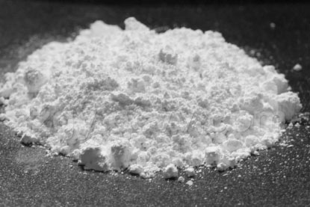
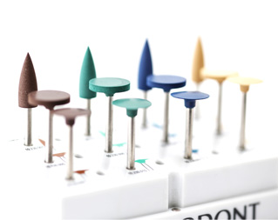
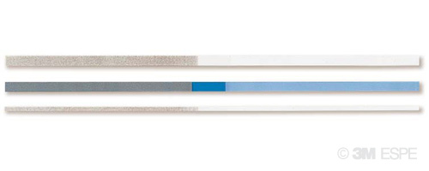
DISEÑO DE INSTRUMENTOS ABRASIVOS
Arenas abrasivas
Abrasivos de adhesión
Revestimiento abrasivo en discos y tiras
Notes:
En las siguientes diapositivas detallaremos cada uno de los instrumentos de abrasión disponibles

Slide 31
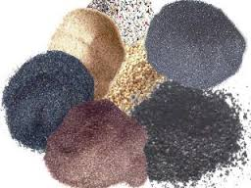
ARENAS ABRASIVAS
Se derivan de materiales que se trituran y pasan a través de una serie de redes de depuración para obtener diferentes tamaños de partículas.
De acuerdo al tamaño de la partícula pueden ser gruesas, gruesas medianas, medianas, finas y superfinas.
Notes:
Es importante considerar que otro factor importante a tener en cuenta en la abrasión es al ritmo del matarial removido.
Importante es también elegir la forma de partícula apropiada, ya que se pueden generar grietas profundas, exponer nuevas partículas con bordes agudos o acanalar la superficie trabajada.

Slide 32
ABRASIVOS DE ADHESIÓN
Son partículas abrasivas que se incorporan a través de un cementante para formar herramientas para bruñir, como puntas, ruedas y discos, etc.
Las partículas se adhieren por cuatro métodos:
  Compactación
  Adhesión vítrea (vidrio o cerámica)
  Adhesión resinoide (resina fenólica)
  Adhesión elástica (silicio de caucho)
Notes:
Los abrasivos compactados son del tipo mas fuerte ya que las partículas se fusionan juntas. De los otros métodos se hablará en las diapositivas posteriores.

Slide 33
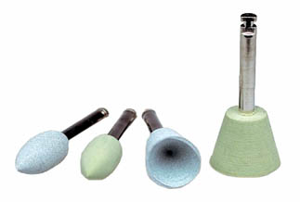
Abrasivos de adhesión vítrea
Se mezclan con una matriz de material cerámica o de vidrio, presionada en frío en el molde del instrumento y calentada para fusionarse al cementarse.
Se presionan en frío o calor y después se calientan para polimerizar la resina.
Notes:
La presión del calor produce un enlace abrasivo con porosidad baja.

Slide 34
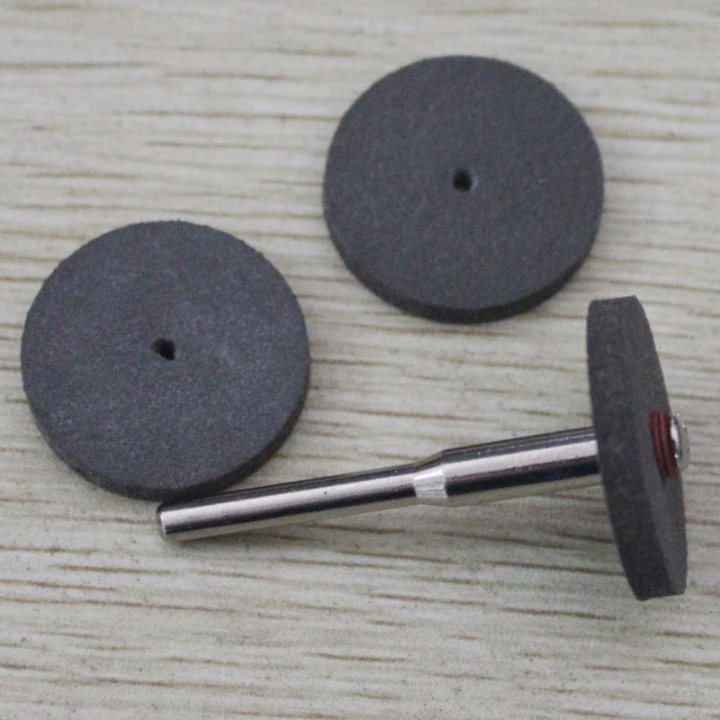
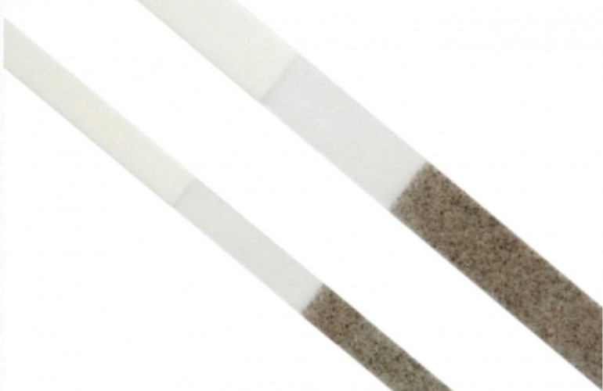
REVESTIMIENTO ABRASIVO EN DISCOS Y TIRAS
Son partículas abrasivas aseguradas a un material flexible de sostén (papel pesado o matrices de Mylard) con un material adhesivo adecuado.
Se presentan como discos y tiras de terminado.
Los discos están disponibles en diámetros y con un grosor delgado y superdelgado
Notes:
Se prefiere usar discos o tiras resistentes a la humedad, ya que su rigidez no se reduce con el agua. Además la humedad actúa como lubricante para mejorar la fuerza de tallado.

Slide 35
Tipos de abrasivos
Notes:
En las siguientes diapositivas hablaremos de los tipos de abrasivos disponibles, algunas de sus características y detalles clínicos.

Slide 36
Tipos de abrasivos
NATURALES: incluyen piedra de Arkansas, tiza, coridón, diamante, esmeril, granate, pómez, cuarzo, arena, trípoli y silicato de circonio.
FABRICADOS: materiales sintéticos como el silicato de carburo, óxido de aluminio, diamante sintético, rojo y óxido de estaño.
Notes:
Están disponibles muchos materiales abrasivos, pero en esta sección solo se van a tratar los empleados en odontología

Slide 37

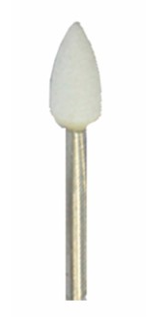
PIEDRA DE ARKANSAS
Piedra silícea sedimentaria de color gris semitranslúcida extraída de las minas en Arkansas.
Contiene cuarzo microcristalino y es densa, dura y con textura uniforme.
Para bruñido fino del esmalte y aleaciones de metal.
Notes:
Las piedras de Arkansas blanca y gris claro son rocas de areniscas ricas en alúmina.
Útiles durante la terminación y pulido super fino de las restauraciones, especialmente de composite (directas o indirectas).

Slide 38
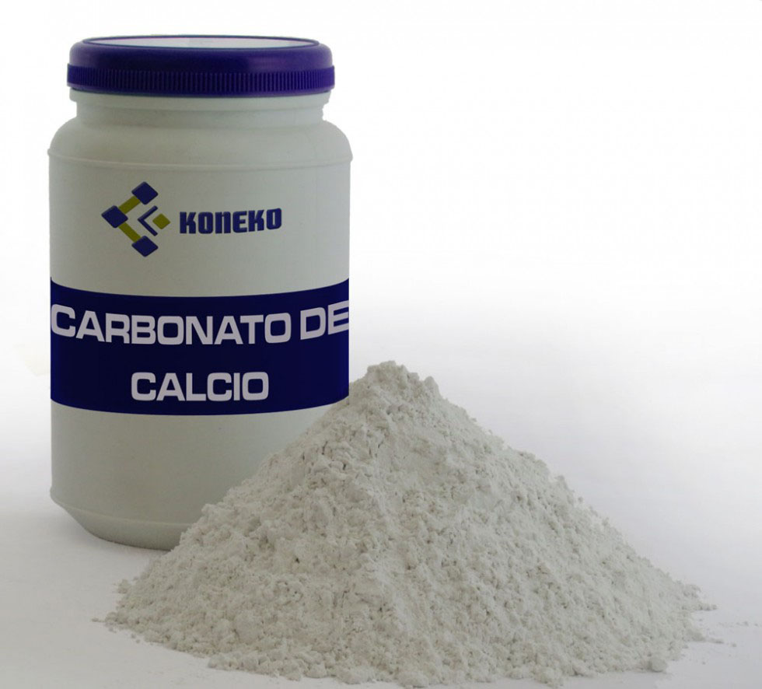
tiza
Mineral formado de calcita
Color blanco
Compuesto de carbonato de calcio
Pasta abrasiva suave para pulir el esmalte del diente, hoja de oro, amalgama y materiales plásticos.
Notes:
Arcilla blanca, arenosa y blanda que, en forma de barrita, sirve para escribir en un pizarrón o encerado y para limpiar metales.

Slide 39
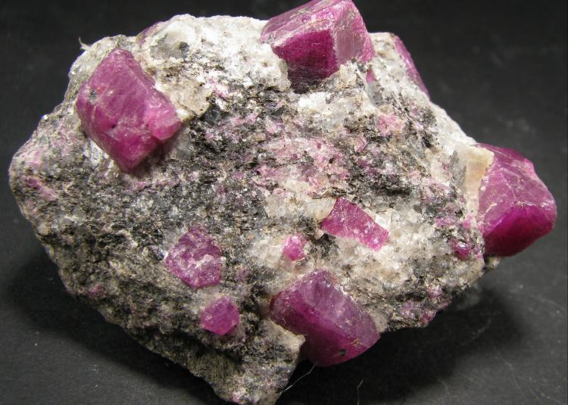
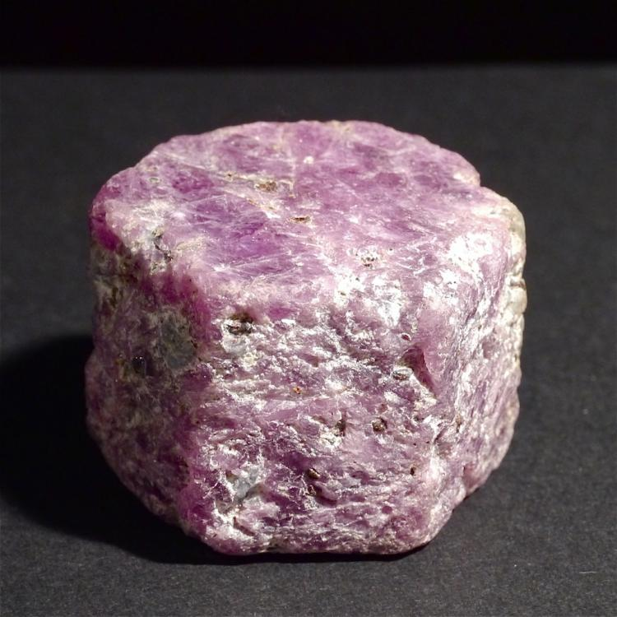
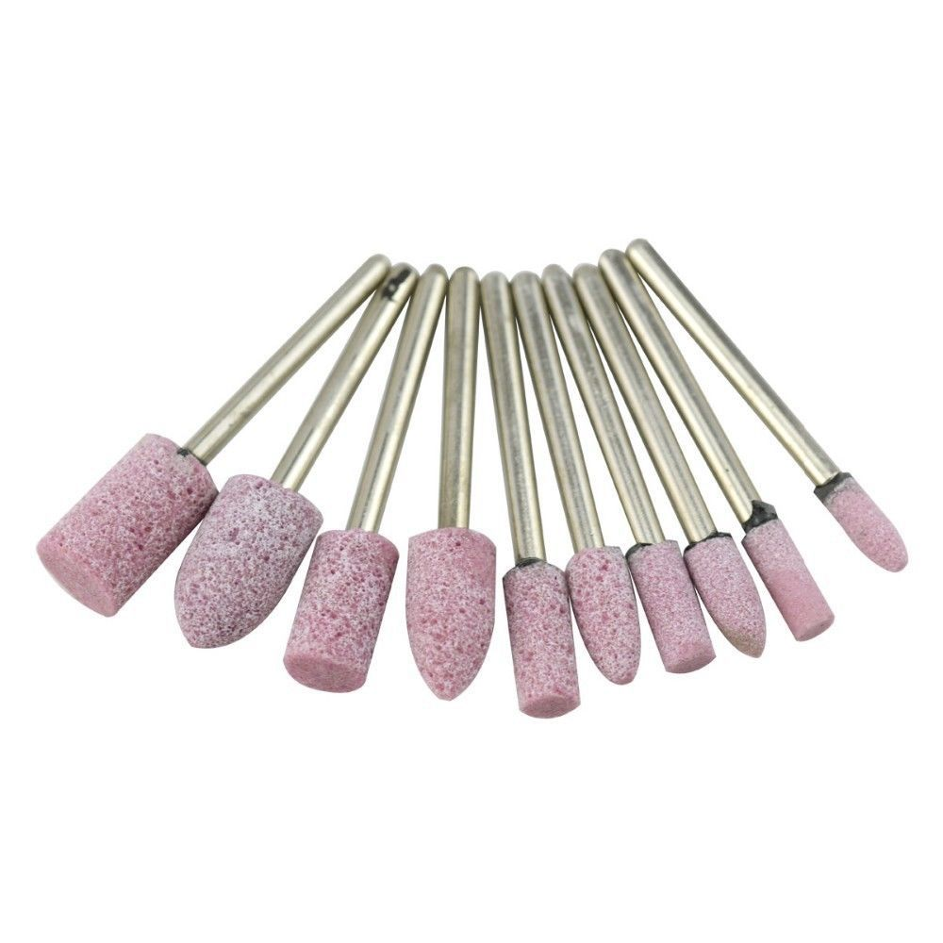
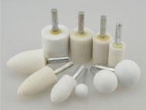
corindón
Forma mineral de óxido de aluminio
Se usa para bruñir aleaciones de metal
Notes:
Está disponible como abrasivo de adhesión en varias formas. Comúnmente conocido como piedra blanca

Slide 40
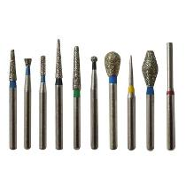
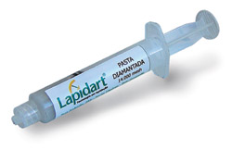
DIAMANTE
Mineral transparente, incoloro, compuesto de carbono.
Sustancia conocida mas dura.
Se conoce como superabrasivo
Se usan en materiales de cerámica y compuestos a base de resina.
Se presentan en instrumentos rotatorios, tiras abrasivas y pastas.
Notes:
Es un superabrasivo por su capacidad para desgastar cualquier otra substancia conocida

Slide 41
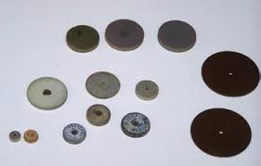
esmeril
Coridón negro grisáceo que se prepara en forma de grano fino.
Se usa en forma de revestimiento para discos abrasivos.
Se usa para el terminado de aleaciones de metal o materiales plásticos.
Notes:
El esmeril es una mezcla de corindón y magnetita y se usa para fabricar ruedas abrasivas y telas o papeles de esmeril.

Slide 42
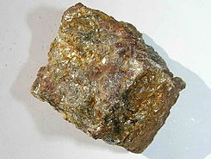
granate
Incluye diferentes minerales que poseen propiedades físicas similares y formas cristalinas.
Son los silicatos de aluminio, cobalto, hierro, magnesio y manganeso.
Se usa para bruñir aleaciones de metal y materiales plásticos.
Notes:
El granate abrasivo usado en odontología es rojo oscuro.
Es extremadamente duro y cuando se fractura durante el bruñido, forma láminas con forma de cincel afilado, haciendo al granate una abrasivo altamente eficaz.

Slide 43
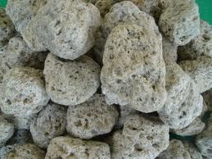
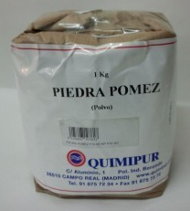
pómez
Material altamente silíceo, producto de la actividad volcánica.
Se usa principalmente en forma de arena.
Se usa en materiales plásticos
Se usa para pulir el esmalte de diente, hojas de oro, amalgama dental y resinas acrílicas.
Notes:
Es un agente limpiador y de pulido para realizar las limpiezas dentales siguiendo los procedimientos estándares de profilaxis y para pulir materiales empleados en odontología.

Slide 44
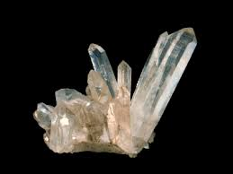
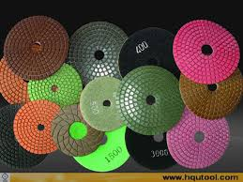
cuarzo
Es muy dura, incolora y transparente.
Material mas abundante y diseminado.
Las partículas cristalinas se pulverizan para formar partículas agudas angulares para hacer discos abrasivos revestido.
Para terminar aleaciones metálicas y para bruñir esmalte dental.
Notes:
Es Óxido de silicio que se presenta en cristales hexagonales o en masas cristalinas o compactas, con diversos colores y grados de transparencia; es uno de los constituyentes del granito y otras rocas.

Slide 45
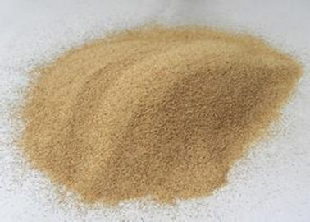
arena
Mezcla de pequeñas partículas minerales compuestas de casi puro sílice.
Tienen forma redonda y angular.
Se aplican bajo presión de aire para remover materiales de revestimiento refractario de los vaciados de aleación de metal base.
Notes:
Se presentan en colores, haciendo arenas abrasivas de distinta apariencia.
Tambien recubren discos de papel para bruñir las aleaciones de metal y materiales plásticos.

Slide 46
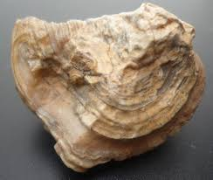
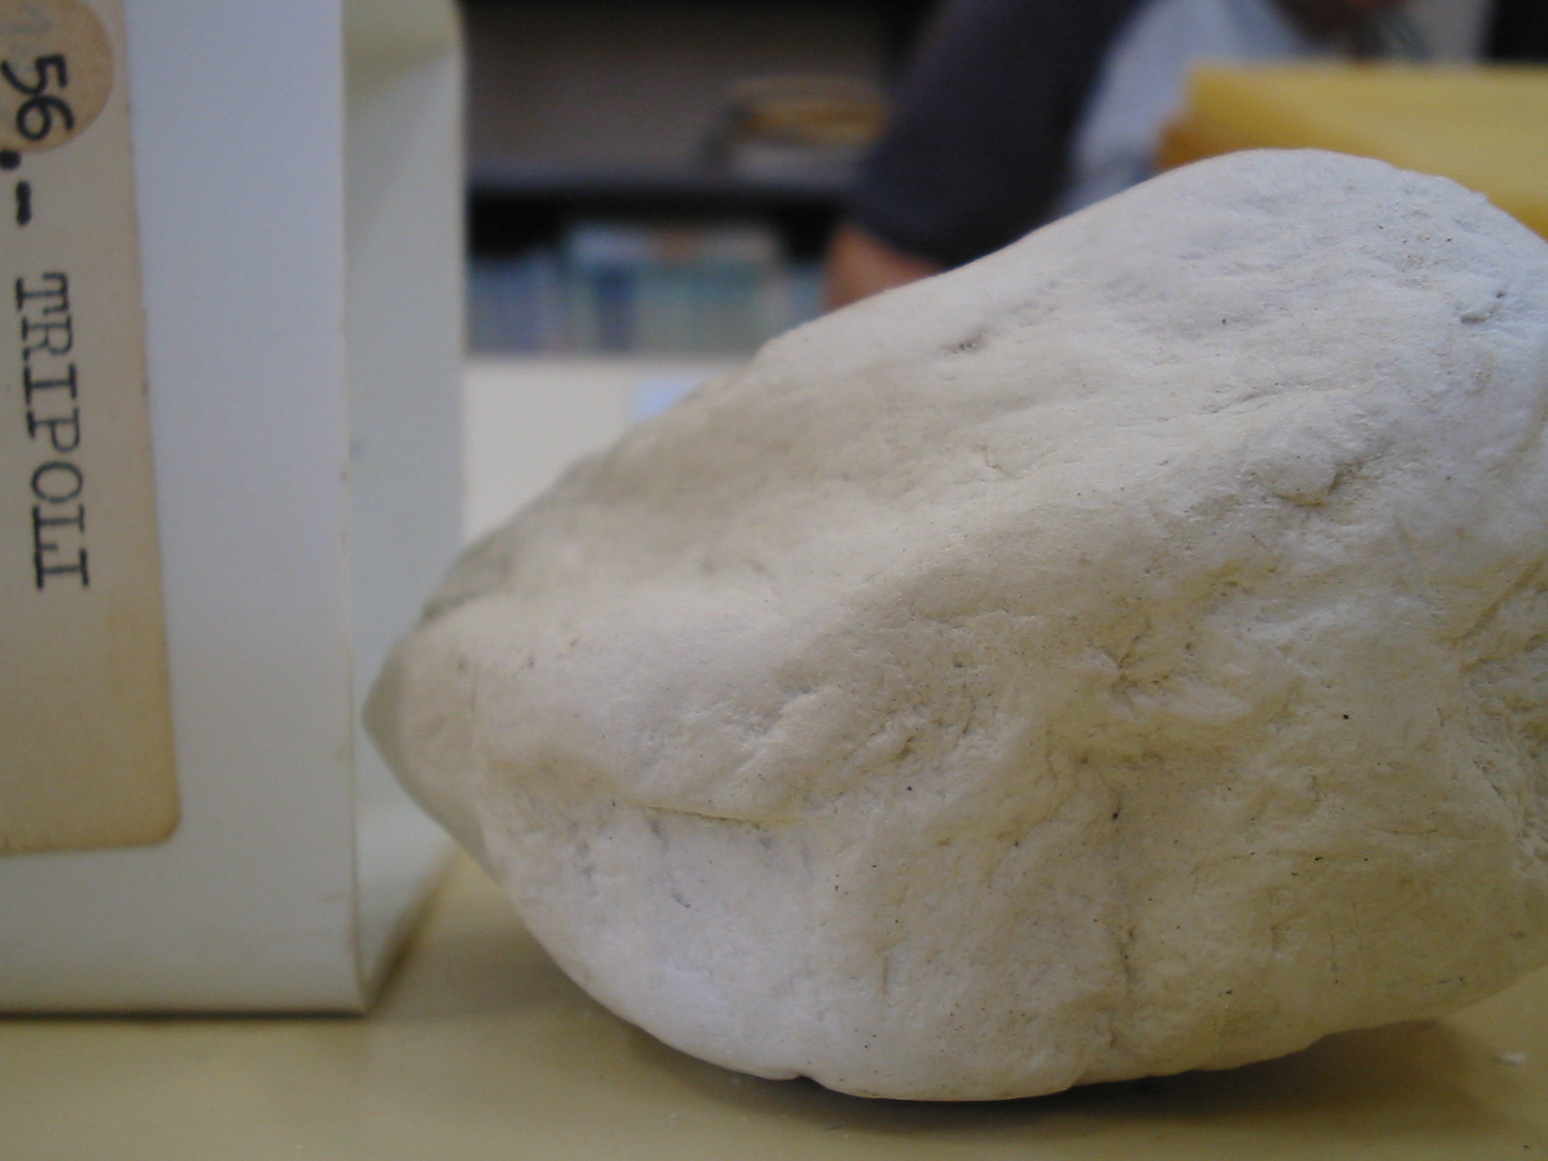
TRÍPOLI
Deriva de una roca sedimentaria de sílice friable de bajo peso.
Puede ser blanco, gris, rosa, rojo o amarillo.
La roca se tritura en partículas muy finas y se forma con cementantes suaves en barras de compuesto para pulir.
Para pulir aleaciones metálicas y algunos materiales plásticos.
Notes:
Proviene de ciertas rocas porosas, descubiertas en el norte de África, cerca de Trípoli, de ahí su nombre.

Slide 47
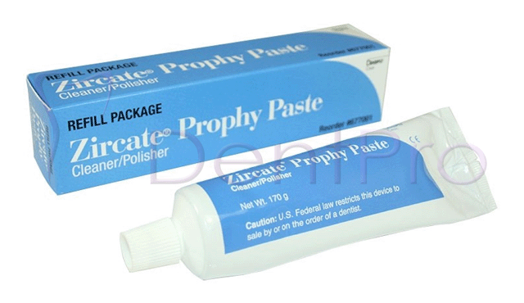
Silicato de circonio
Mineral descolorido.
Se tritura en varios tamaños de partículas.
Se usa para discos y tiras abrasivas revestidas.
Se usa para pastas de profilaxis dental.
Notes:
El silicato de circón o circonio de elevada pureza se puede encontrar en depósitos cerca de las costas americanas, australianas y surafricanas. La arena de circón se separa de otros minerales mediante técnicas de preparación de menas durante las cuales se aplican controles estrictos para asegurar la calidad del producto final.
Dependiendo de su uso, la arena de circón se puede calcinar a una temperatura elevada para conseguir un producto estabilizado.

Slide 48
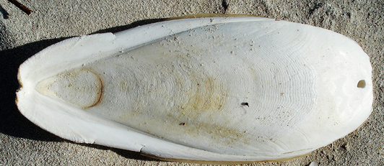
JIBIA
También conocido como jibión
Polvo calcáreo blanco hecho de la pulverización de la concha interna de un molusco marino.
Para pulido de lo márgenes del metal y restauraciones de amalgama dental
Notes:
El jibión es una estructura interna dura, quebradiza y ligera propia de todos los miembros del orden Sepiida, conocidos comúnmente como jibias o sepias. El jibión está compuesto principalmente de carbonato cálcico.

Slide 49
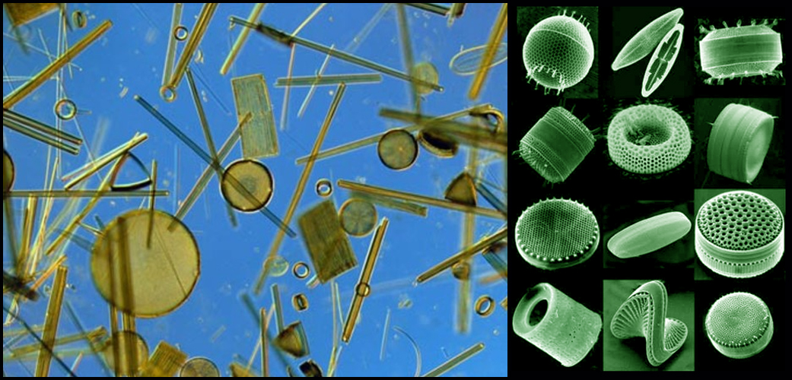
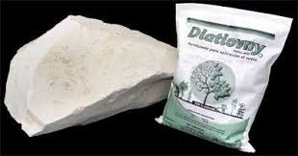
kieselguhr
Se compone de restos silíceos de plantas acuáticas pequeñas conocidas como diatomeas.
Se usa como relleno de materiales dentales.
Excelente abrasivo suave
Notes:
Existe un riesgo alto de silicosis respiratoria causado por exposición crónica a las partículas de este material, por lo que se deben tomar precauciones.

Slide 50
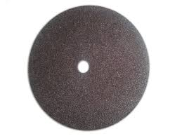
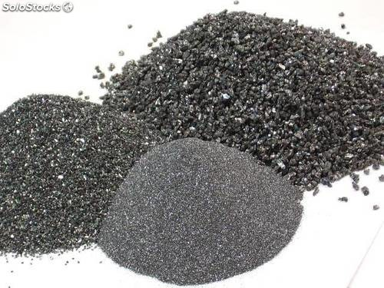
CARBURO DE SILICIO
Es extremadamente duro
Primer abrasivo sintético
Es duro y frágil
Para aleaciones de metal, cerámica y materiales plásticos.
Disponible en discos revestidos e instrumentos de adhesión vítrea y elástica
Notes:
Los tipos verde y azul*negro se producen y tienen propiedades físicas equivalentes. Se prefiere el verde, ya que los sustratos son mas visibles.

Slide 51
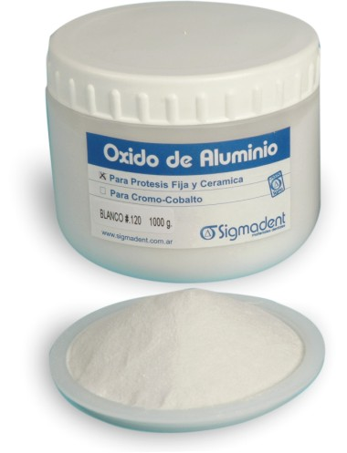
Óxido de aluminio
Segundo abrasivo sintético desarrollado.
Denominado alúmina y se hace como polvo blanco.
Puede ser mas duro que el corindón (alúmina natural).
Disponible en varios tamaños de grano.
Para ajustar esmalte dental, terminado de aleaciones metálicas y materiales cerámicos.
Notes:
La alúmina se puede procesar con diferentes propiedades por alteración leve de los reactivos en el proceso de fabricación.
La alúmina reemplaza al esmeril en varios usos abrasivos.
Las variaciones rosa y carmín de los abrasivos de óxido de aluminio se hacen al agregar compuestos de cromo al fundido original.

Slide 52
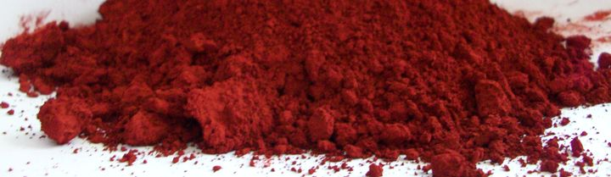
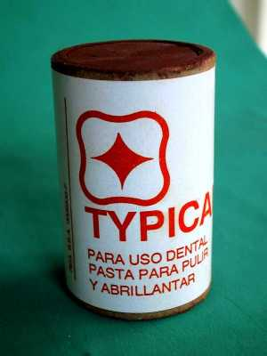
Rojo INGLÉS
Oxido de hierro
Abrasivo fino y rojo
Mezcla de varios cementantes suaves
Para pulir aleaciones de metal noble alto
Notes:
Formulado para dar un acabado de alto brillo al oro, plata, bronce, cobre, etc. El rojo ingles crea un acabado altamente Pulido más por la acción de bruñido que por abrasión.

Slide 53

Oxido de estaño
Abrasivo muy fino
Para pulir dientes y restauraciones metálica en boca
Se mezcla con agua, alcohol o glicerina para formar una pasta abrasiva suave
Notes:
Útil para dar el acabado final en las restauraciones dentales

Slide 54
Referencias bibliográficas
La Ciencia de Los Materiales Dentales de Phillips Kennet J. Anusa Vice, Phd, Dmd -Editorial Elsevier Saunders 11° Edición Madrid España 2004 ISBN 84-8174-746-7
Álvarez, C.; Carrillo, J. S.; García, M. T.; Grille, C. Piedras de afilado para instrumental odontológico. Cient Dent 2010;7;2:139-146.
Barceló, Materiales Dentales, conocimientos prácticos aplicados, Editorial Trillas, 3ª Ed. 2010.
Hatrick, Carol Dixon, Materiales Dentales, Aplicaciones Clínicas, edit Manual Moderno, 2012.
Guzmán Humberto, Biomateriales de uso clínico, Edit. ECOE Ediciones, 2013.
Reis, A., Logercio, A., Materiales Dentales Directos, de los fundamentos a la aplicación clínica, Nova Guanabara Editora, España, Enero del 2012.
Jiménez, Amparo, Planas, Manual de Materiales Odontológicos, 2ª Ed., Edit. Universidad de Sevilla Secretariado de Publicaciones, España, 2011.
Marcia Gladwin. Aspectos Clínicos de los Materiales Dentales. Edit. Manual Moderno, México, 2001. ISBN 968-426934
José Luis Cova N. Biomateriales Dentales. Edit Amolca , Colombia, 2004
William W. Howard y Richard C. Moller. Atlas de Operatoria Dental . Manual Moderno, México DF 1986
Baum, Phillips, Lund. Tratado de Operatoria Dental., 3ª Edit., McGraww. Hill Interamericana, 1996, México.

